Slide 1



Муниципальное дошкольное образовательное автономное учреждение
Детский сад №56 «Надежда»
«Книги-юбиляры 2021»
85 лет – А.Н. Толстой «Золотой ключик, или Приключения Буратино» (1936)
Выполнила: Воспитатель
Комиссарова Наталья Викторовна
г. Орск,
Оренбургская область,
Россия

Slide 2

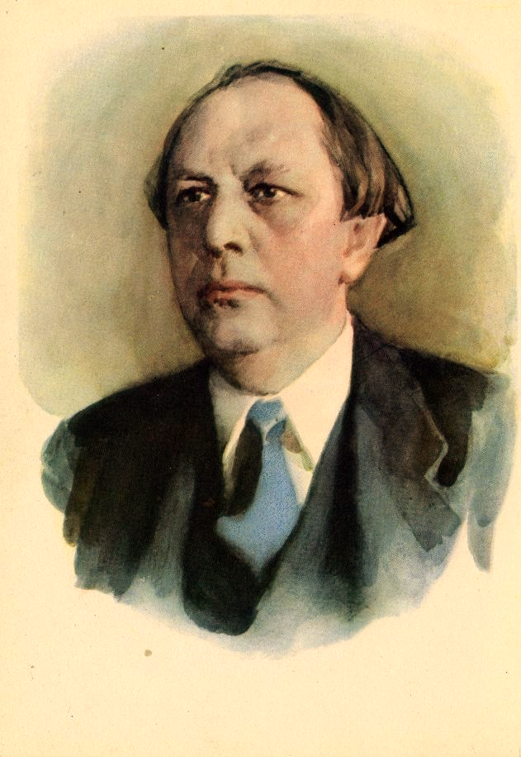
Алексей Толстой родился 10 января 1883 в городе Николаевске Самарской губернии.
В школе Толстой любил читать книги. Алексей Толстой писал: « Когда я был маленький, очень, очень давно, - я читал одну книжку: она называлась «Пиноккио, или похождения деревянной куклы». Я часто рассказывал моим товарищам, девочкам и мальчикам, замечательные приключения Буратино. Но так как книжка потерялась, то я рассказывал каждый раз по-новому, выдумывая такие похождения, каких в книге совсем и не было. Теперь через много-много лет, я припомнил моего старого друга Буратино и надумал рассказать вам, девочкам и мальчикам, необычайную историю про деревянного человечка.»
Алексей Николаевич Толстой
1883-1945

Slide 3
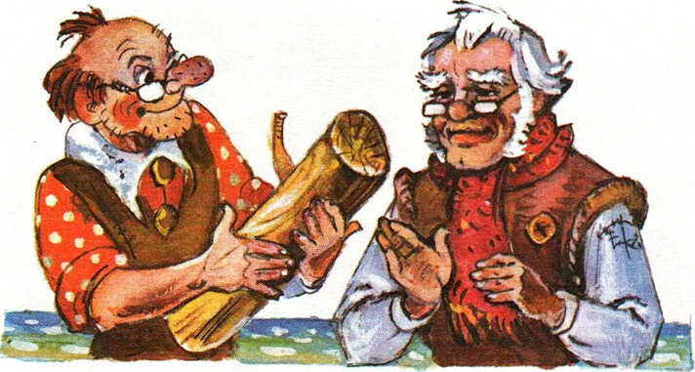
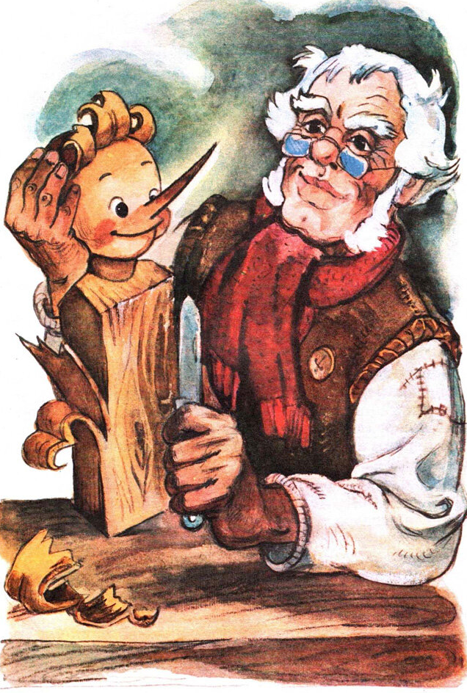
Герой этой книжки
Был поленом, а стал мальчишкой.
Столяр Джузеппе-сизый нос,
Его поленом в дом принес.
А Папа Карло потрудился
Над поленом непростым,
И игрушку Буратино
С длинным носом смастерил.

Slide 4
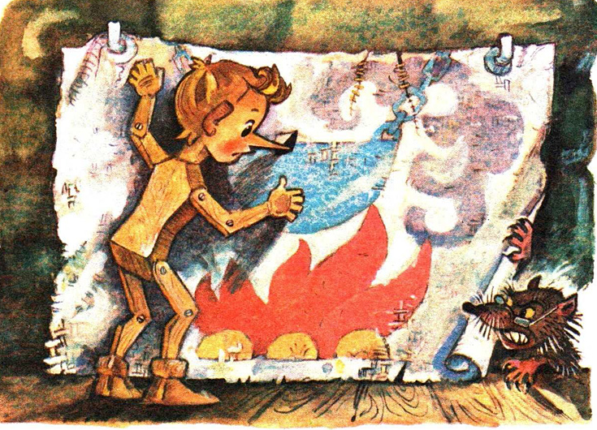
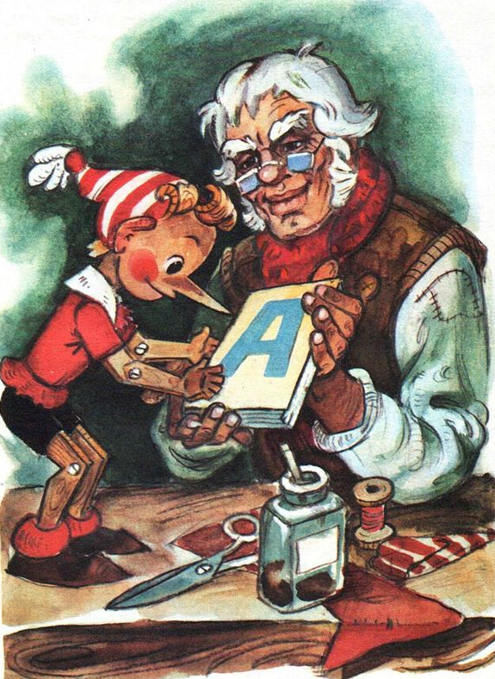
Он купил мальчишке книжку,
Чтобы в школу он ходил.
А веселый Буратино-
Деревянный озорник
Всюду нос сует свой длинный, Попадает вместо школы
В деревянный балаган...

Slide 5
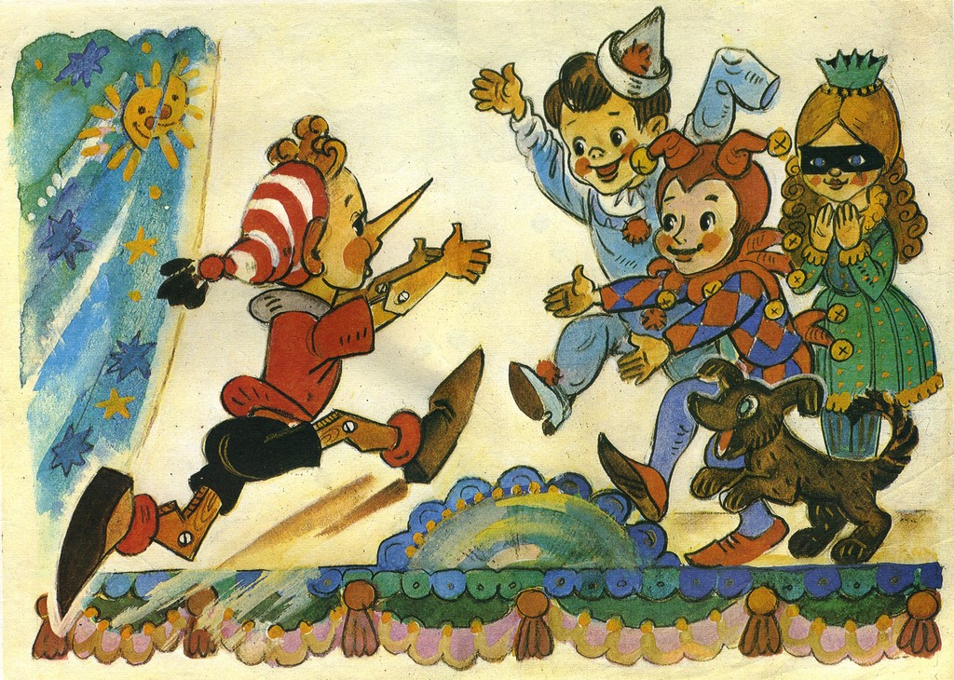
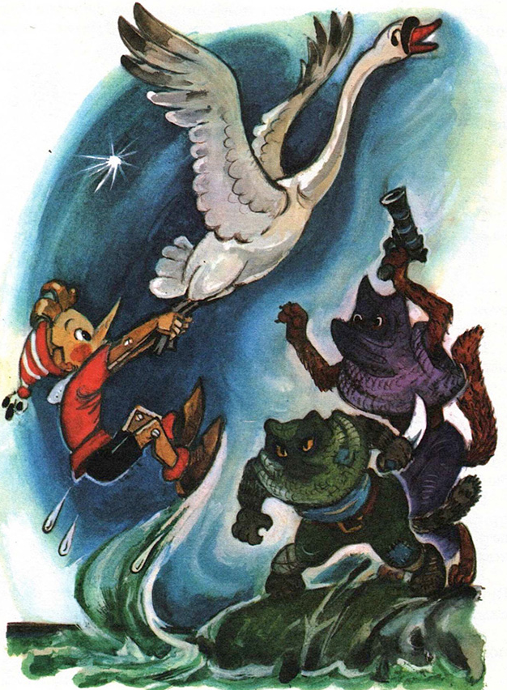
В книжке много приключений
Буратино испытал,
Там друзей он встретил добрых,
Хоть пришлось ему несладко- Он не бросил их в беде. Золотой волшебный ключик
Он в конце концов нашел.

Slide 6
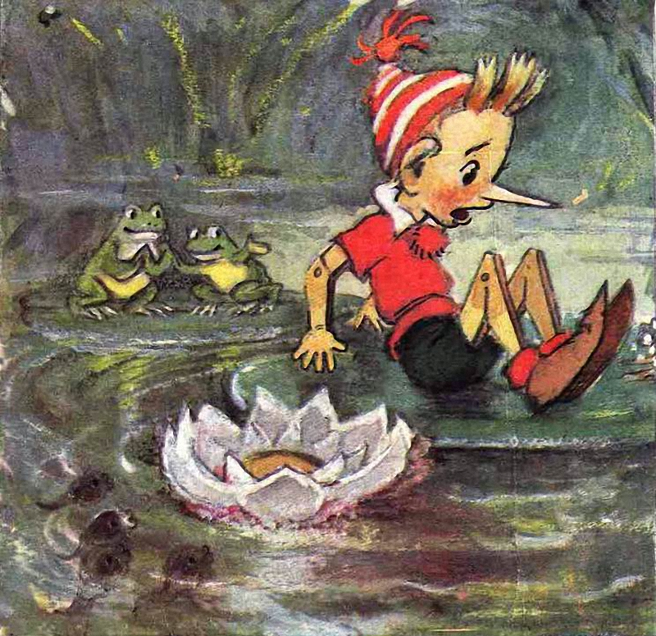
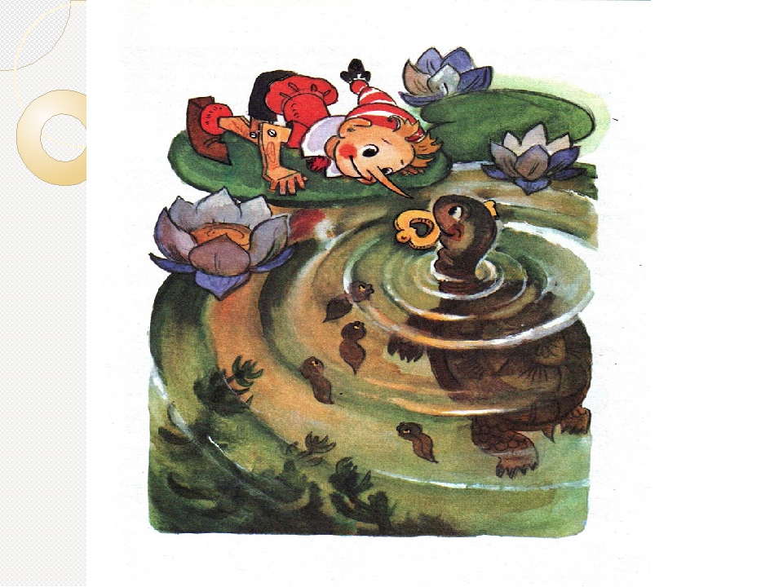
Этот ключик не простой,-
Весь окутан тайной он.
Ведь не зря Тортилла
На дне пруда его хранила.

Slide 7
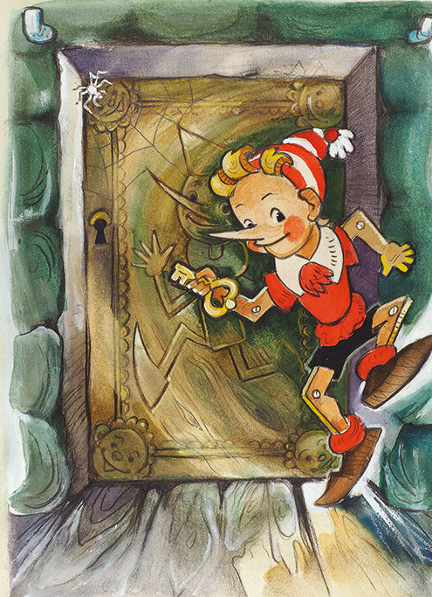
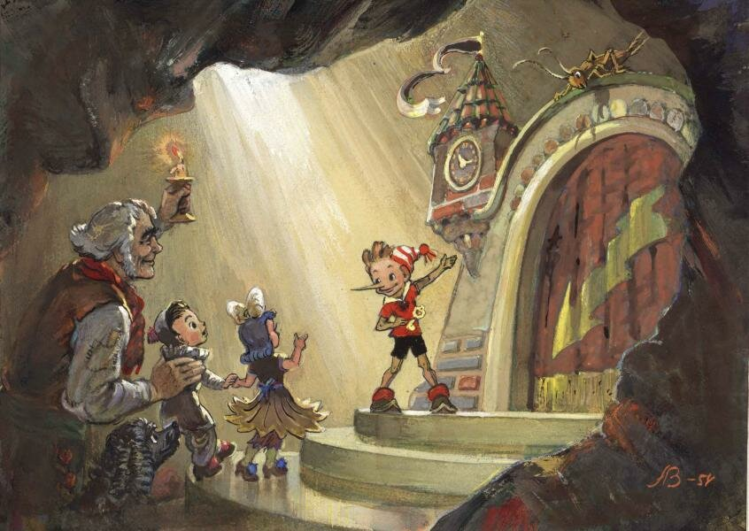
Мы эту сказку прочитали,
Тайну ключика узнали.
И вам желаем прочитать.
Там ждут вас приключения
И новые друзья.
Веселый Буратино-
Добрейший озорник
Для вас откроет тайны дверь!

